Slide 1
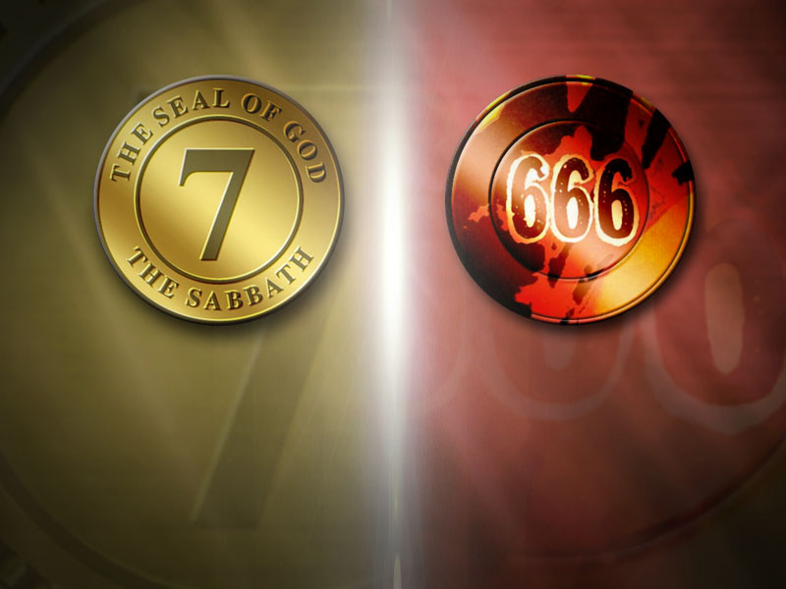
Seminário Revelações do Apocalipse
A Marca da Besta e a União das Igrejas
Michelson Borges

Slide 2
Revisão - Lição 18
V
F
1. O anticristo será um judeu da tribo de Dã.
X
2. O anticristo aparecerá durante o Milênio.
X
3. Paulo diz que o anticristo se assentaria “no templo de Deus, fazendo-se passar por Deus”.
X
4. O anticristo surgirá na China comunista.
X
5. A sede geográfica da besta de sete cabeças (Apoc. 13) é Roma.
X

Slide 3
3/22
EM QUE CONSISTE A MARCA DA BESTA

Slide 4
4/22
Sendo que o anticristo se coloca em lugar de Cristo e se opõe a Ele, é lógico supor que a marca, o selo ou sinal do anticristo seja oposta à de Cristo, ou uma substituição dela.

Slide 5
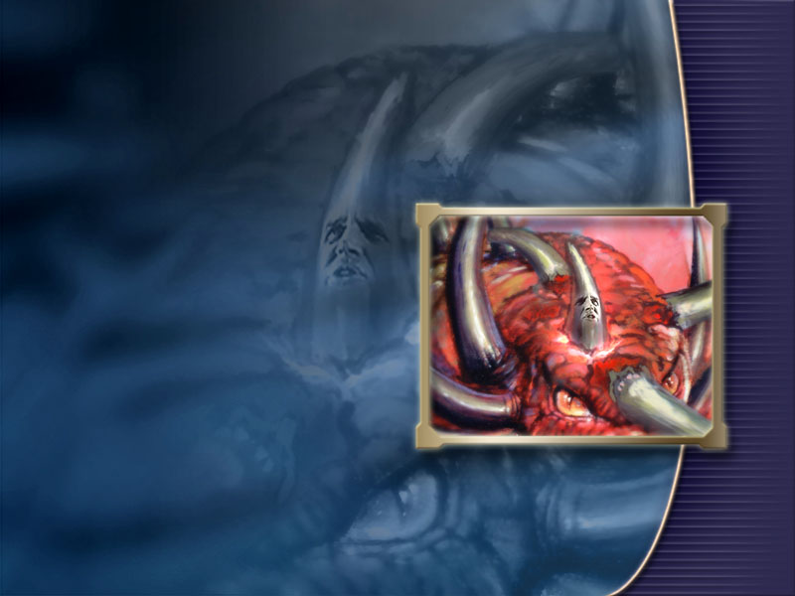
Um estudo comparativo das diversas profecias bíblicas relativas ao anticristo reforça esta realidade.
5/22
Daniel 7 apresenta o chifre pequeno, símbolo do anticristo, que perseguiria durante “um tempo, dois tempos e metade de um tempo” (vs. 25). Apocalipse declara que esse período é igual a 42 meses ou 1.260 dias proféticos. Daniel fala do mesmo poder perseguidor que Apocalipse 13, e nos ajuda a compreender em que consiste a marca da besta.

Slide 6
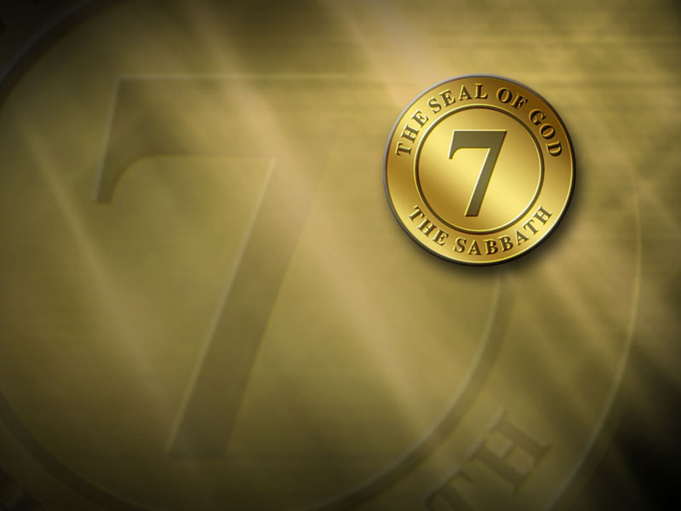
Qual é a marca de Deus, que será aplicada na fronte do remanescente fiel?
“...Não danifiqueis nem a terra, nem o mar, nem as árvores, até selarmos na fronte os servos do nosso Deus... . E foi-lhes dito que não causassem dano à erva da terra... e tão-somente aos homens que não têm o selo de Deus sobre a fronte” (Apocalipse 7:3 e 9:4); “Sela a lei no coração dos Meus discípulos” (Isaías 8:16).

Slide 7
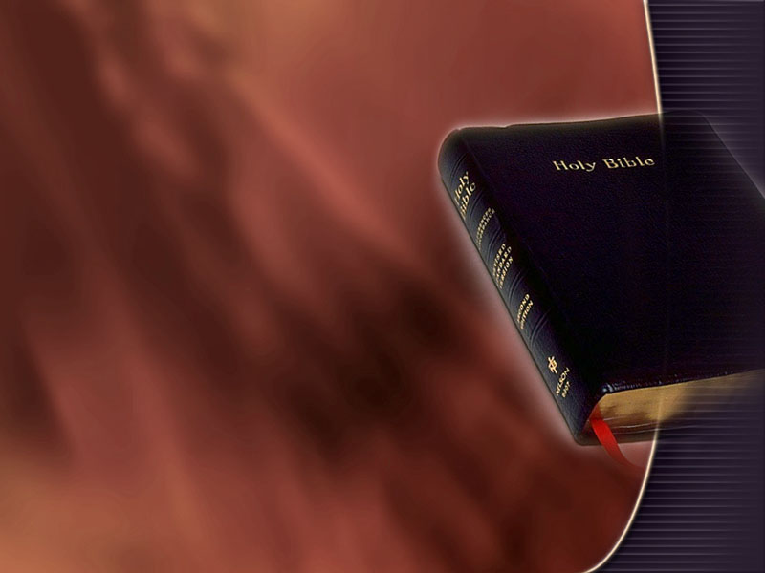
7/22
“Certamente, guardareis os Meus sábados; pois é sinal entre Mim e vós nas vossas gerações; para que saibais que Eu sou o Senhor, que vos santifica” (Êxodo 31:13); “Também lhes dei os Meus sábados, para servirem de sinal entre Mim e eles” (Ezequiel 20:20)

Slide 8
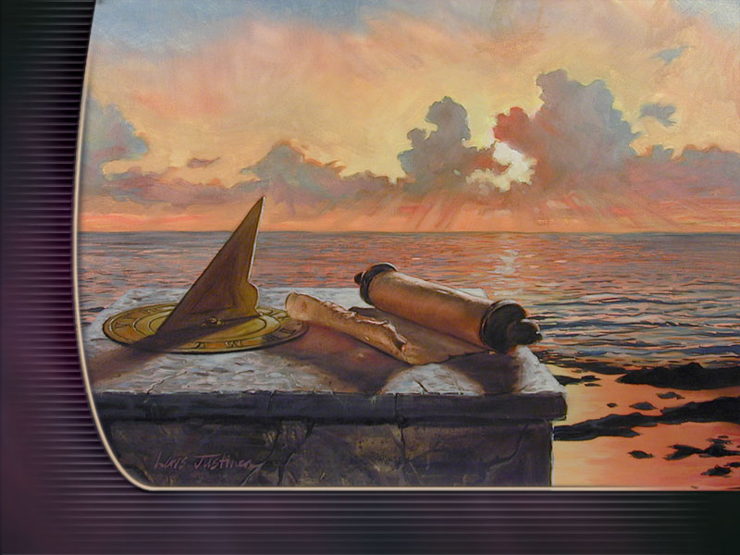
8/22
Jesus não mudou a lei nem autorizou mudá-la. Portanto, Seu sinal (o santo sábado) também não mudou. Apocalipse traz uma séria advertência para os que alteram a Palavra de Deus (Apocalipse 22:18 e 19).

Slide 9
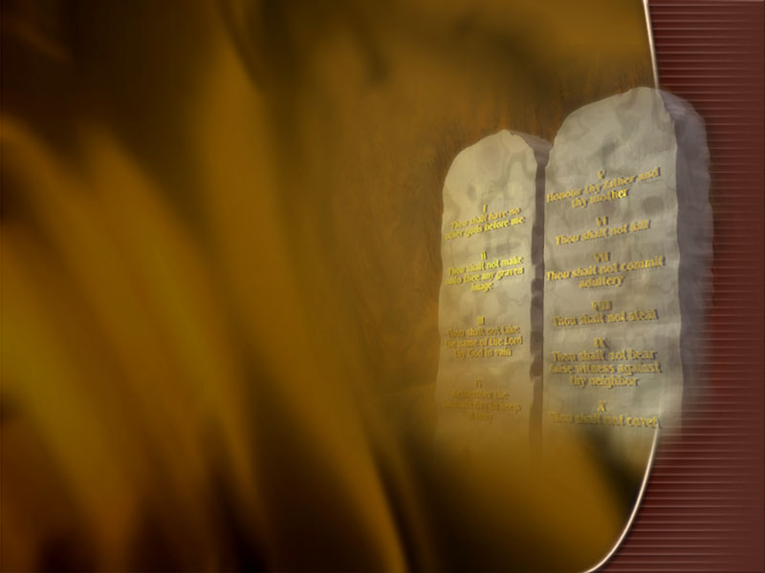
9/22
Qual seria a marca substitutiva da falsa autoridade do anticristo?
“Proferirá palavras contra o Altíssimo, magoará os santos do Altíssimo e cuidará em mudar os tempos e as leis” (Daniel 7:25).

Slide 10
10/22
A OUTRA BESTA E A IMPOSIÇÃO DA MARCA

Slide 11
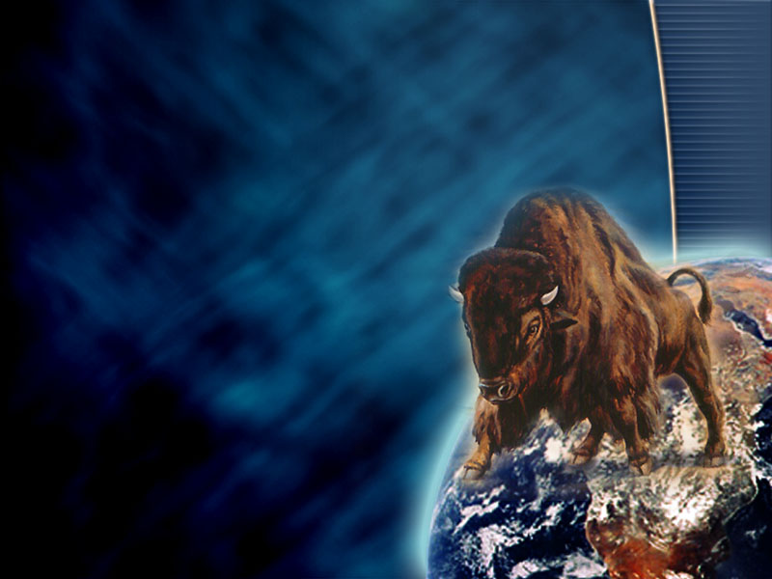
Na época em que a primeira besta é levada a cativeiro, que outro símbolo profético nos apresenta o Apocalipse?
11/22
“...Vi ainda outra besta...; possuía dois chifres, parecendo cordeiro, mas falava como dragão” (Apocalipse 13:10 e 11).

Slide 12
12/22
Todas as características da segunda besta se cumprem nos EUA. Surgiram como nação em 1776 em um território não habitado por outra nação civilizada (por isso surge da terra, e não do mar). Em seu começo fala como cordeiro (liberdade), porém falará como dragão.

Slide 13
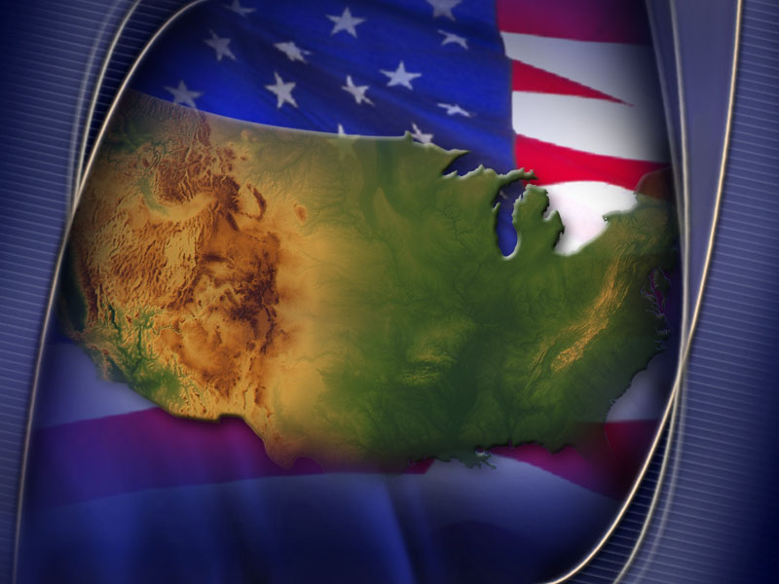
13/22
Que farão os EUA (nação protestante), que nos faz supor que quando a Terra se maravilhar após o papado haverá uma união das igrejas?
“...Faz com que a Terra e os seus habitantes adorem a besta, cuja ferida mortal fora curada. ... A todos... faz que lhes seja dada certa marca sobre a mão direita ou sobre a fronte” (Apocalipse 13:11-17).

Slide 14
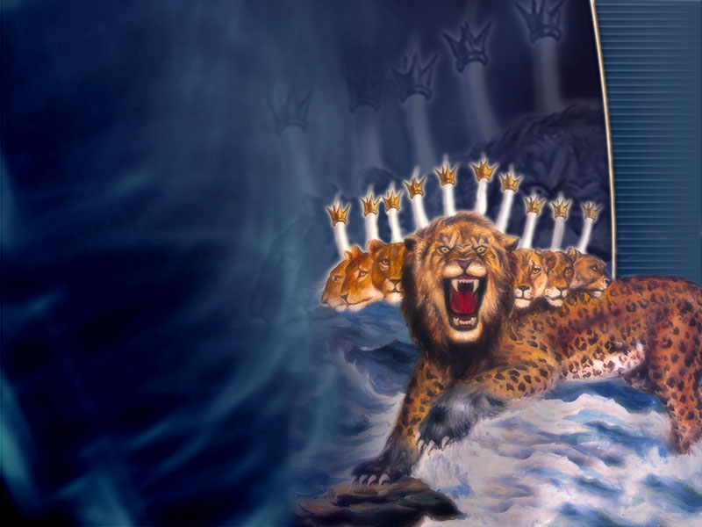
O que a segunda besta ordenaria que os moradores da terra fizessem?
14/22
“...que façam uma imagem à besta, àquela que, ferida à espada, sobreviveu” (Apocalipse 13:13 e 14).

Slide 15
15/22
A cópia se refere a um sistema legislativo ou leis repressivas semelhantes às do tempo da Inquisição.
Essa imagem à primeira besta se formará quando da união do Estado com a Igreja, impondo um dia oficial de culto.

Slide 16
16/22
Onde será posta a marca da besta?
“...Faz que lhes seja dada certa marca sobre a mão direita ou sobre a fronte” (Apocalipse 13:16).
A testa representa a mente; a mão é símbolo de trabalho. Os que aceitam o domingo intelectualmente receberão o sinal em sua mente; os que trabalharem no sábado para não serem boicotados ou mortos, receberão o sinal na mão.

Slide 17
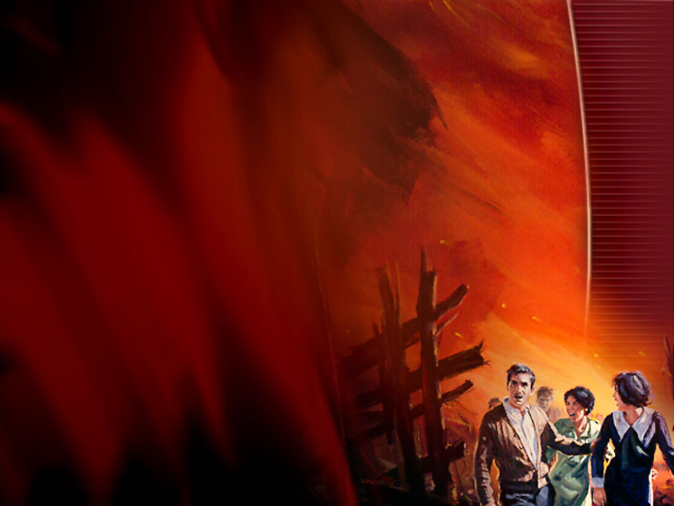
De acordo com a mensagem do terceiro anjo, que terrível advertência faz Deus àqueles que receberem a marca em sua fronte ou na mão?
17/22
“...Também esse beberá do vinho da cólera de Deus preparado, sem mistura, do cálice da Sua ira, e será atormentado com fogo e enxofre diante dos santos anjos e na presença do Cordeiro” (Apocalipse 14:8-11).

Slide 18
18/22
OS QUE TÊM A FÉ DE JESUS

Slide 19
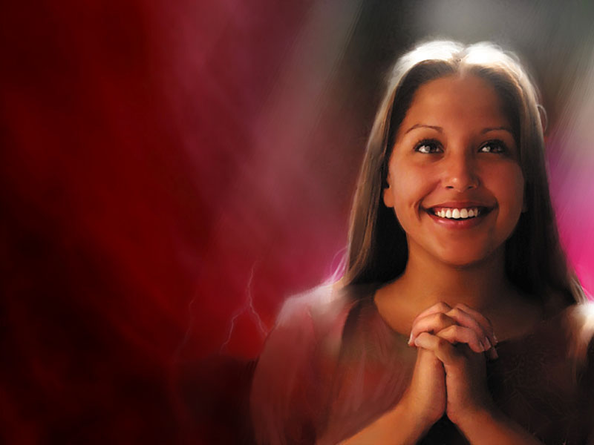
19/22
Como expressarão sua fé em Jesus os integrantes do remanescente fiel?
“Aqui está a perseverança dos santos, os que guardam os mandamentos de Deus e a fé em Jesus” (Apocalipse 14:12); “Então, Pedro e os demais apóstolos afirmaram: Antes, importa obedecer a Deus do que aos homens” (Atos 5:29).

Slide 20
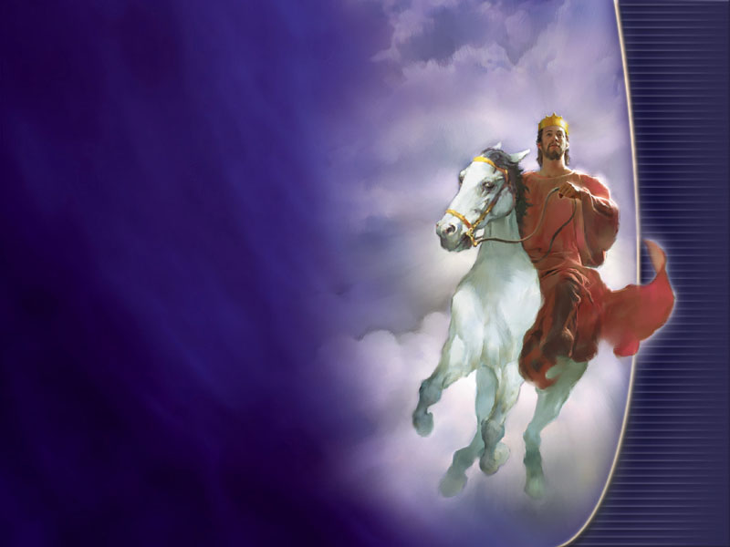
20/22
Quem Se levantará em defesa do remanescente fiel durante a tremenda angústia derivada da perseguição que haverá?
“Nesse tempo Se levantará Miguel, o grande Príncipe, o defensor dos filhos do teu povo... Naquele tempo será salvo o teu povo, todo aquele que for achado escrito no livro” (Daniel 12:1).
Miguel significa “quem é como Deus”, e é um dos nomes de Cristo, quando aparece enfrentando o mal.

Slide 21
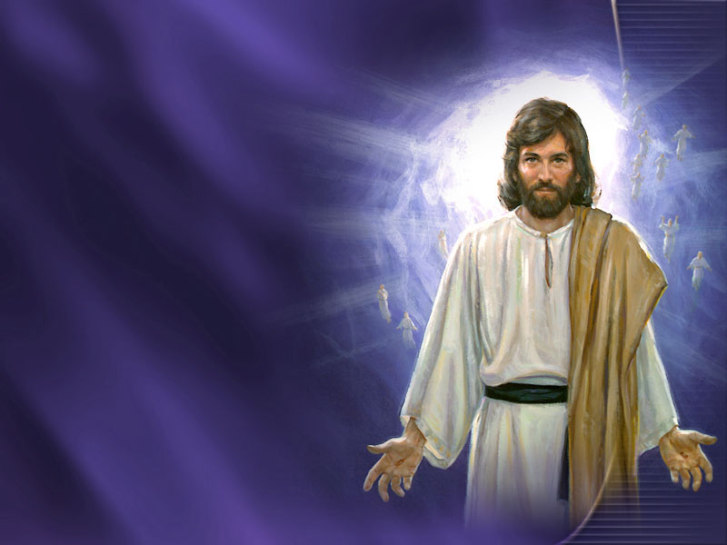
21/22
Que prometeu nosso Senhor Jesus Cristo a todos aqueles que O seguirem sob qualquer circunstância?
“Na casa de Meu Pai há muitas moradas... Pois vou preparar-vos lugar... voltarei, e vos receberei para Mim mesmo, para que onde Eu estiver estejais vós também” (João 14:1-3).

Slide 22
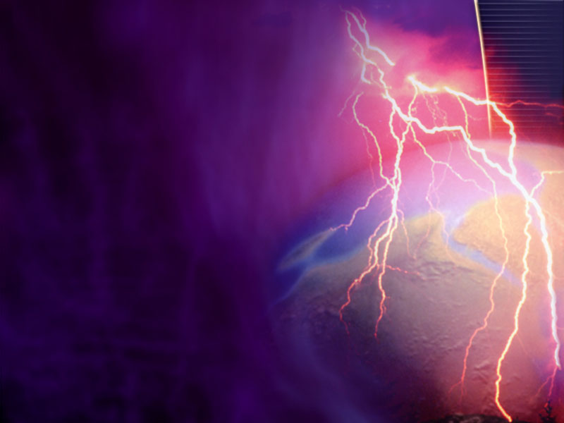
Próximo estudo:
Quando o Deus de amor castiga

